Slide 1
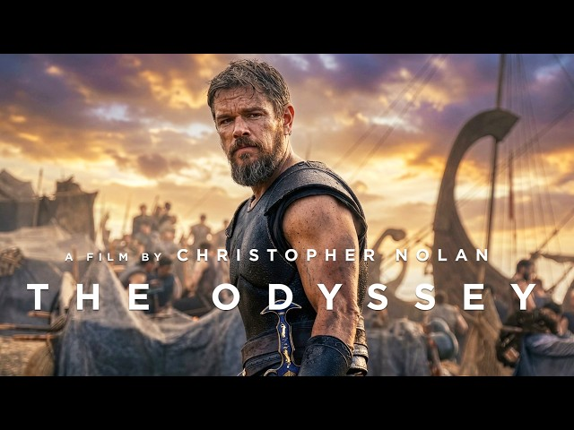

Slide 2
Fragment uit Terzake (14 juli 2026):
VIDEO "Hopelijk leert nu een hele nieuwe generatie Odysseus kennen", waarom blijft dit oude verhaal zo actueel? | VRT NWS Nieuws
Wat wordt er bedoeld met:
‘Homeros is een compilator’
‘de mens wordt nog altijd graag op zijn plek gezet door een verhaal’
‘met een beetje geluk wordt het voor opnieuw een volgende generatie een nieuwe Odyssee’

Slide 3
1) Selecteer de juiste afbeelding die …

Slide 4
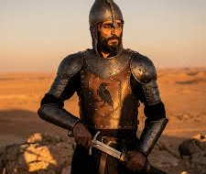
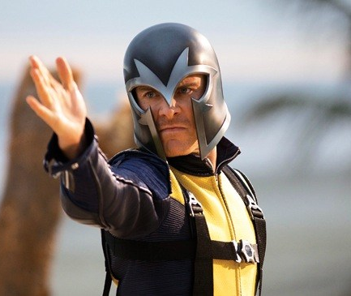
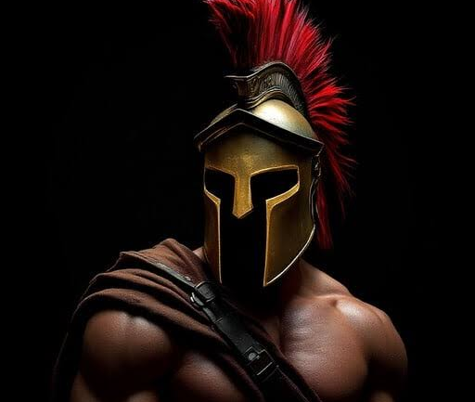
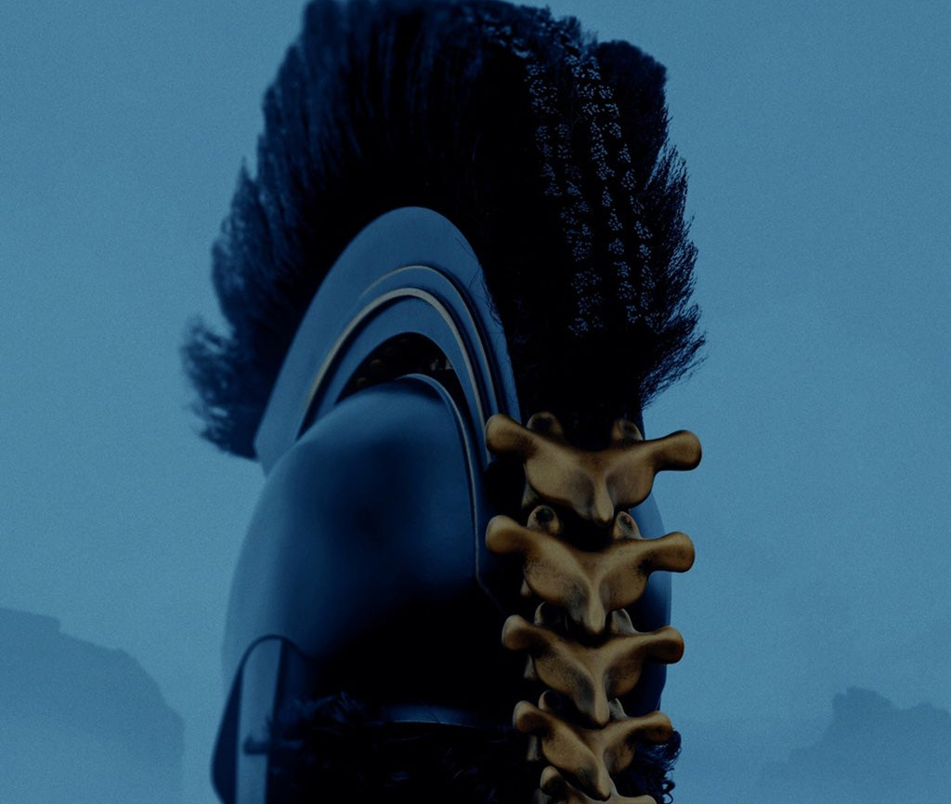
Agamemnon met een soort Batman-helm afbeeldt …
Notes:
Rechts onderaan (zwarte helm met gouden versiering)

Slide 5
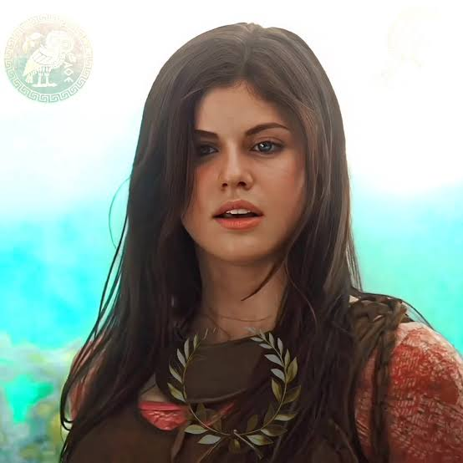
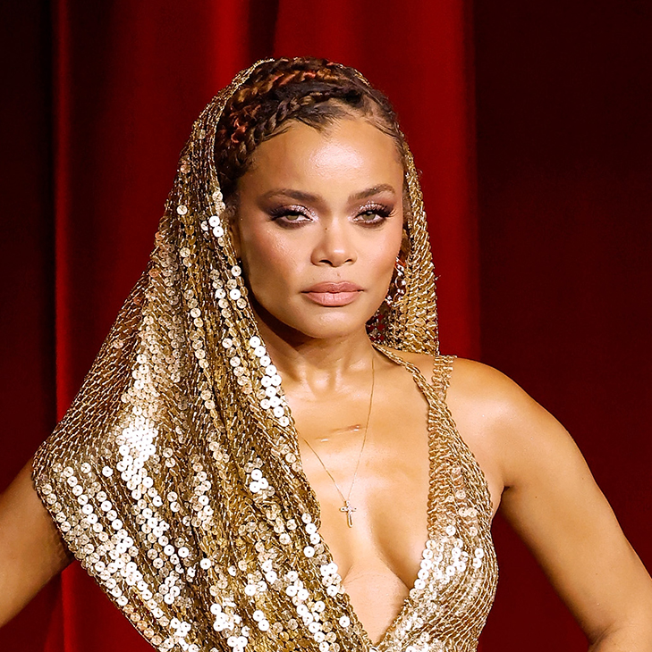
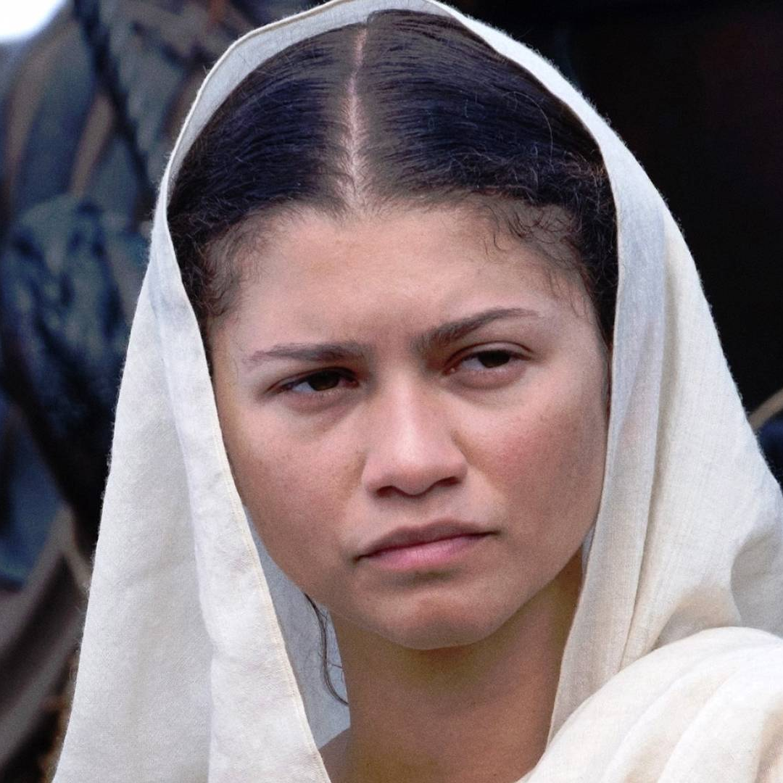
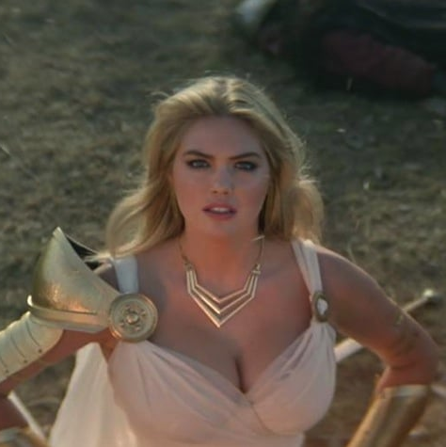
de actrice is die de godin Athena vertolkt …
Notes:
Derde foto: Zendaya

Slide 6
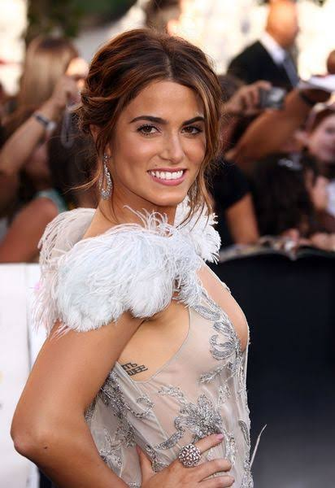
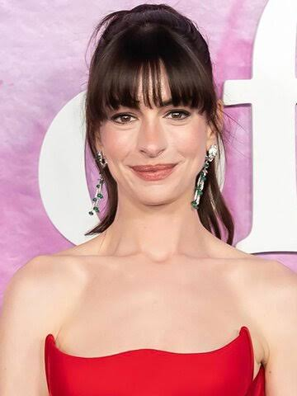
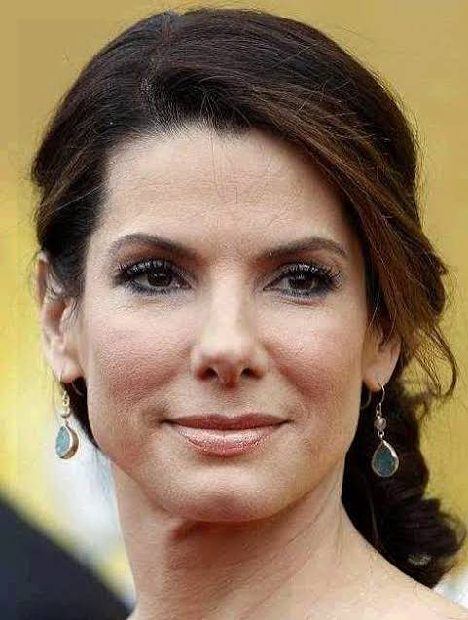
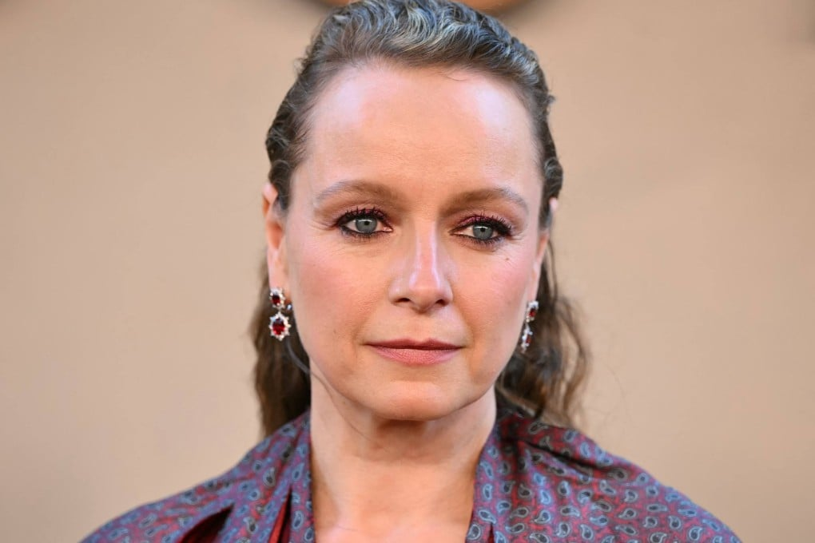
de actrice is die de geduldige Penelope vertolkt….
Notes:
Tweede foto: Anne Hathaway

Slide 7
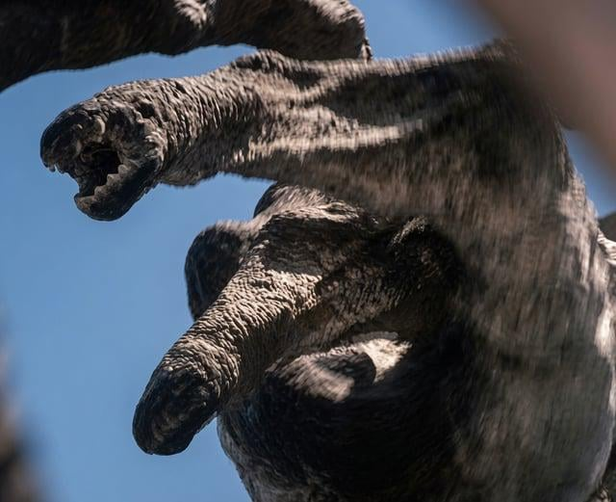
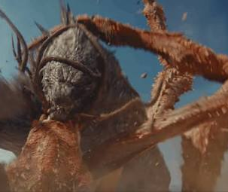
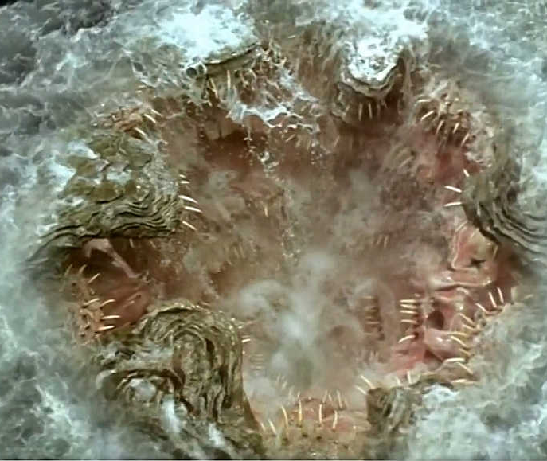
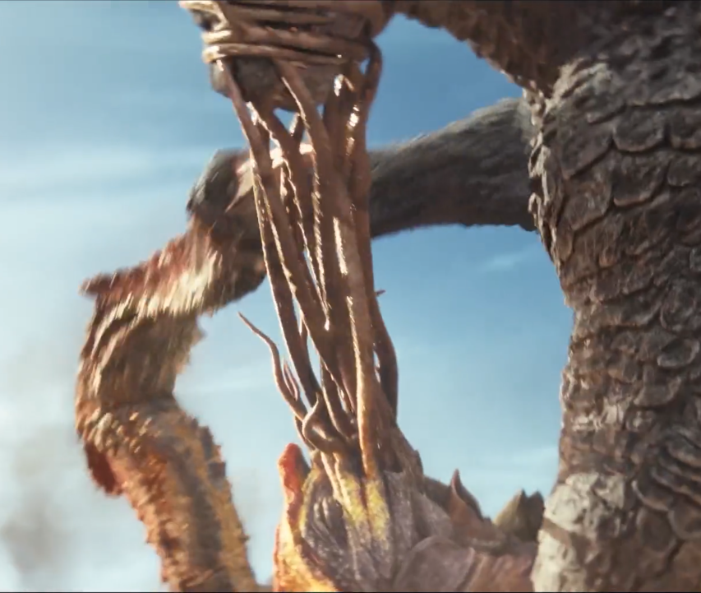
het gevaarlijke zeemonster Scylla afbeeldt…
Notes:
Links boven

Slide 8
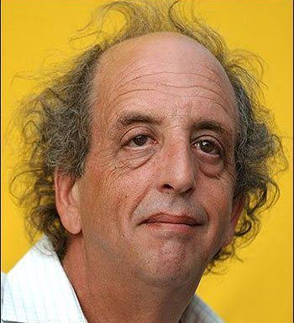
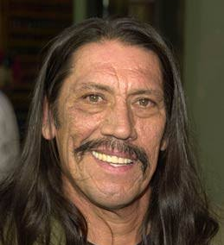
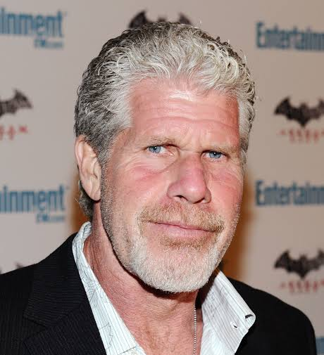
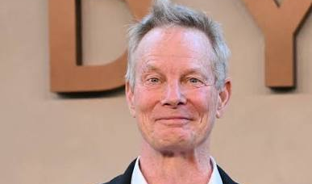
de acteur is die rol van Polyfemos op zich neemt
Notes:
Bill Irwin
Onderaan rechts

Slide 9
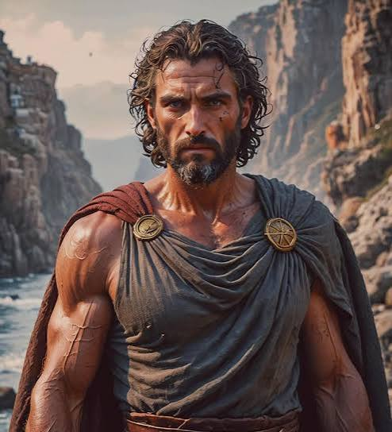
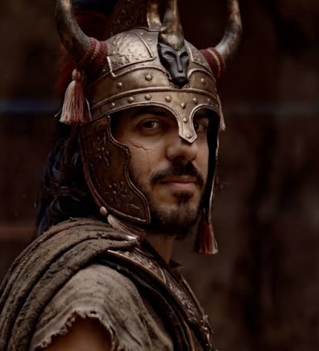
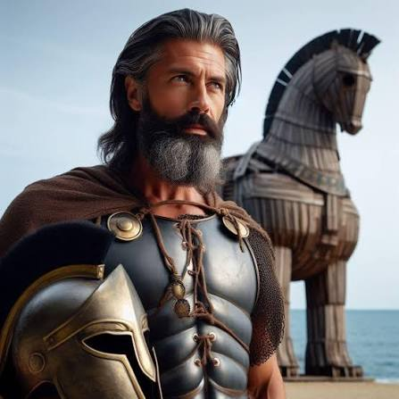
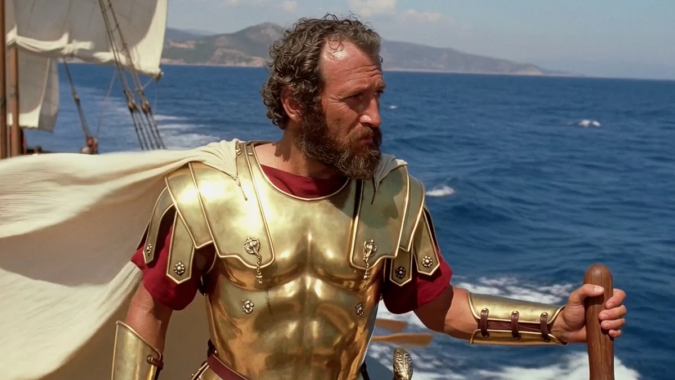
die het AI beeld van Odysseus afbeeldt zoals Elon Musk het via AI (Grok) heeft laten opmaken.
Notes:
Onderaan rechts

Slide 10
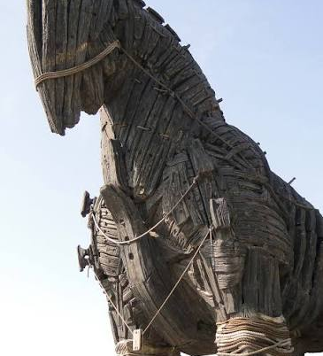
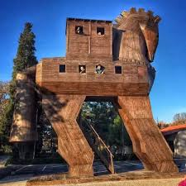
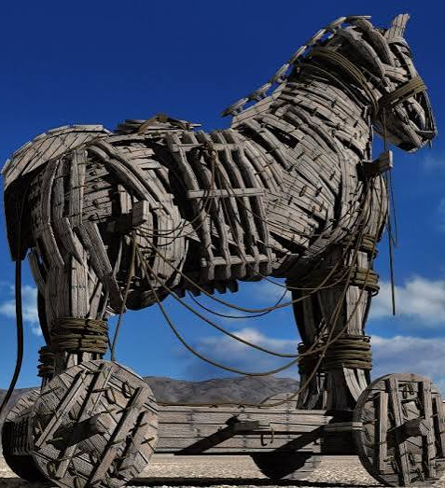
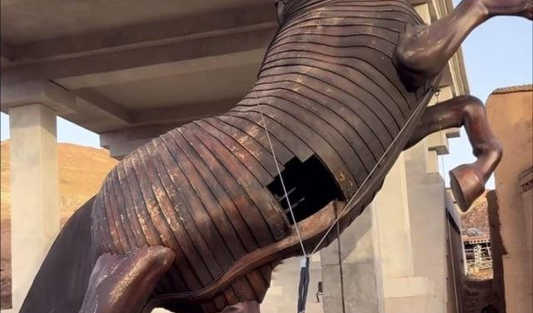
het paard van Troje in de film van Nolan afbeeldt
Notes:
Onderaan rechts

Slide 11
2) Waar of niet waar …

Slide 12
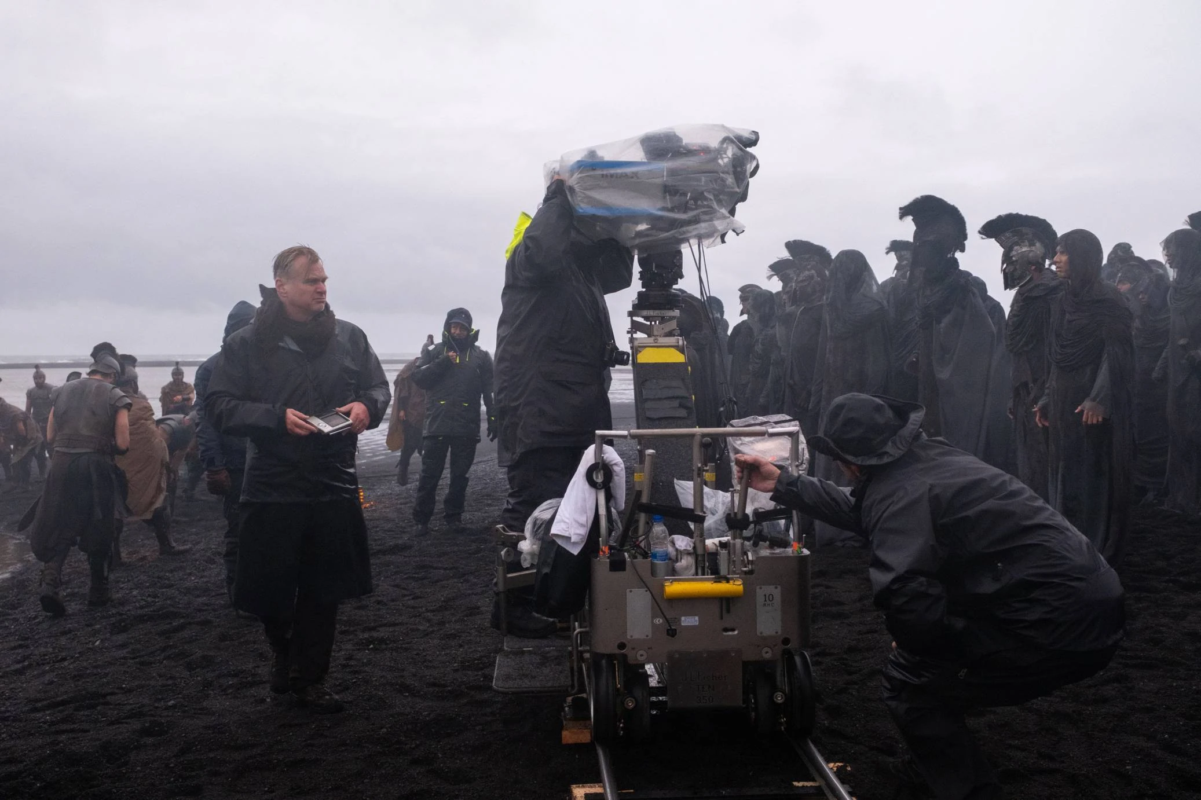
De opnames voor de film vonden plaats in maar liefst 10 landen, van Schotland en Marokko tot Ijsland.
Notes:
gemaakt in zes landen, van Schotland en Marokko tot IJsland

Slide 13
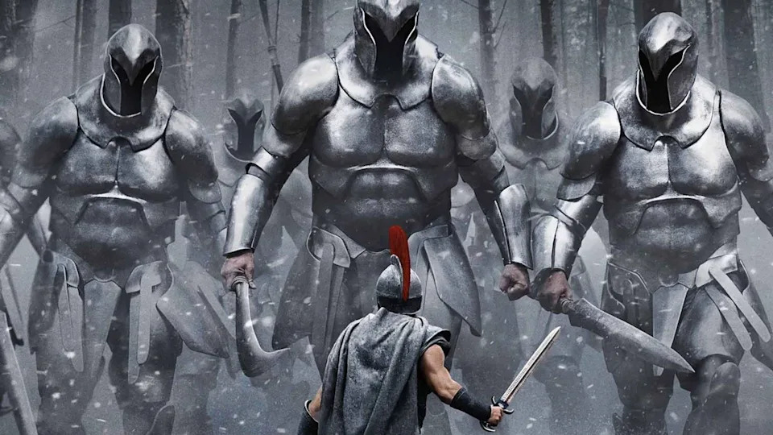
De Laestrygonen worden gespeeld door grote acteurs van 2 meter, terwijl Odysseus vervangen is door een kleinere stand-in.
Notes:
"De reuzen werden gespeeld door stuntmannen die groter waren dan 2 meter, terwijl de menselijke soldaten werden gespeeld door stuntdubbels die kleiner waren dan 1 meter 50."

Slide 14
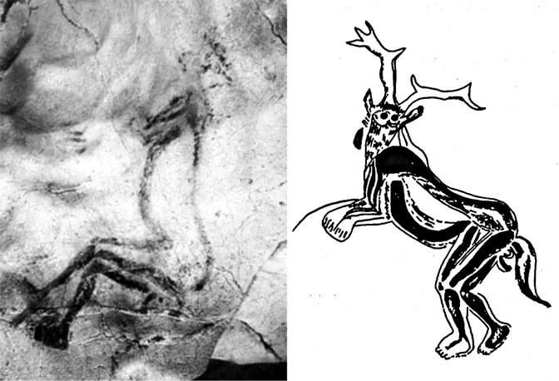
De cycloopmythe gaat terug tot het paleolithicum met afbeeldingen als deze ‘bisonman’ uit ZW-Frankrijk.
Notes:
hybride figuur die op een muurschildering is afgebeeld in de grot Les Trois-Frères, in de Ariège in Zuidwest-Frankrijk. Deze zogenaamde ‘bisonman’ is deels bizon, deels mens. Sommigen poneren dat het een jager is die zich als dier heeft vermomd. D’Huy suggereert dat het misschien een zeer verre voorloper van het cyclopenmotief is;
de cycloop kan men lezen als een verre culturele echo van een confrontatie met de wilde natuur.

Slide 15
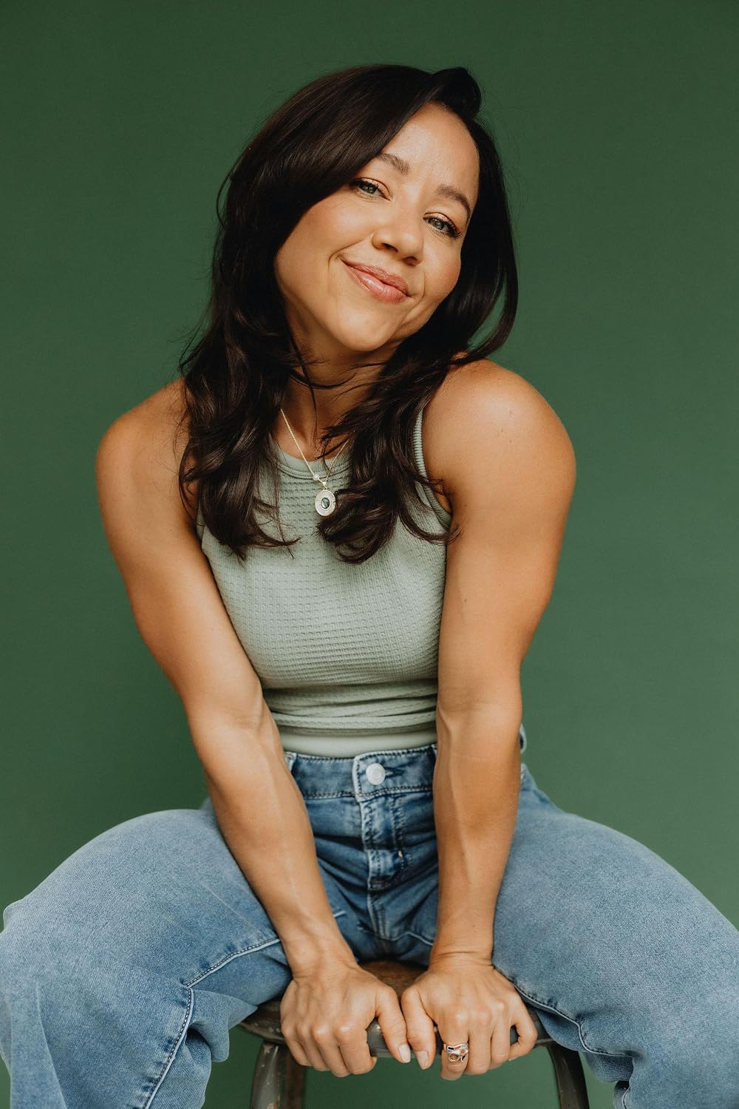
De vaste stand-in voor Matt Damon (Odysseus) was een vrouw …
Notes:
En dus was Devyn Dalton dankzij haar lengte de ideale stuntvrouw voor de rol van Odysseus. Én dankzij haar spieren. "Ze heeft de mooiste armen die ik ooit heb gezien", vertelt Damon

Slide 16
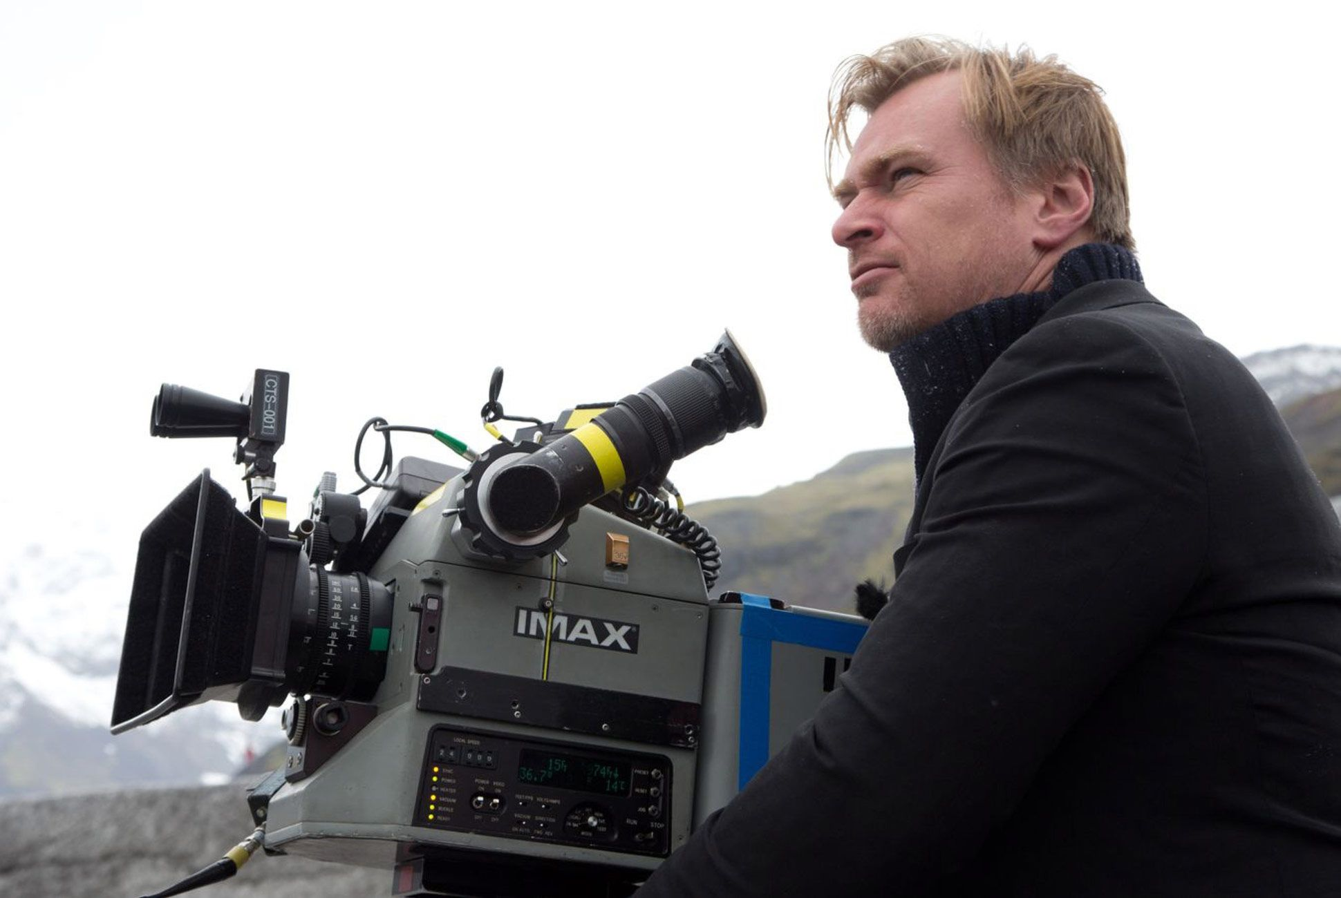
Budget voor deze film is 100 miljoen dollar.
Notes:
250 miljoen dollar

Slide 17
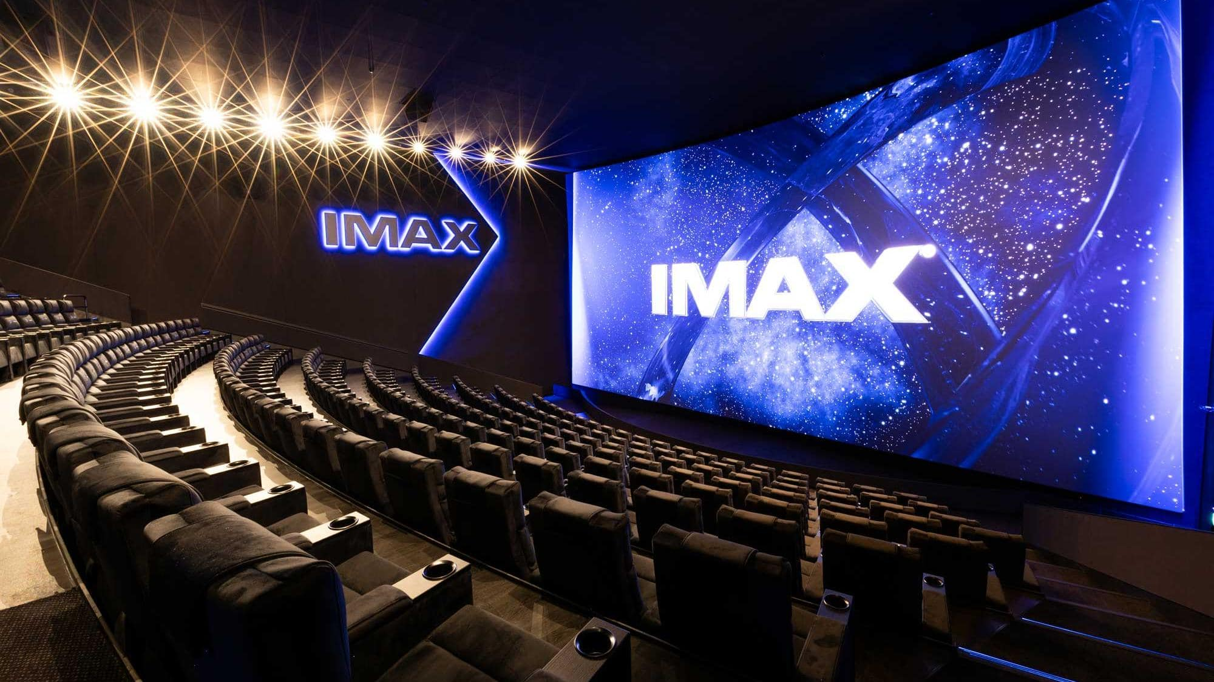
Kinepolis Brussel is één van de 41 filmzalen ter wereld waar je Nolans film in analoog IMAX-formaat kan zien op een scherm van 28 meter breed en 19 meter hoog. De tickets zijn dan ook tot eind december al uitverkocht.
Notes:
analoog Imax-formaat wordt vertoond. Dat levert een beeld op dat zo’n twintig keer scherper is dan het beeld van een goed 4K-televisietoestel. Dat gebeurt op een episch groot scherm: het scherm hier in Brussel is bijna 28 meter breed en iets meer dan 19 meter hoog, zo’n zeven keer de afmetingen van een doorsnee bioscoopscherm
Voorverkoop tot eind september is uitverkocht (85.000 tickets voor één zaal!)

Slide 18
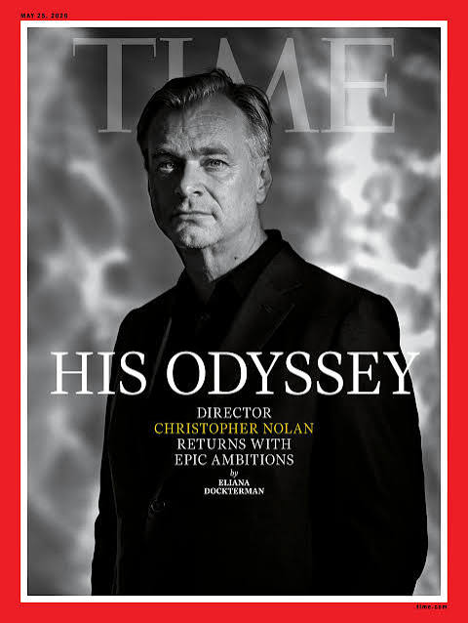
De regisseur heeft een patent op het draaien van films met een vreemde chronologie …
Notes:
Tenet, Inception

Slide 19
3) Sorteer chronologisch

Slide 20
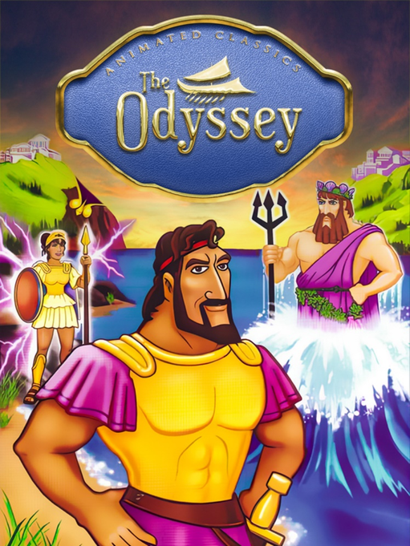

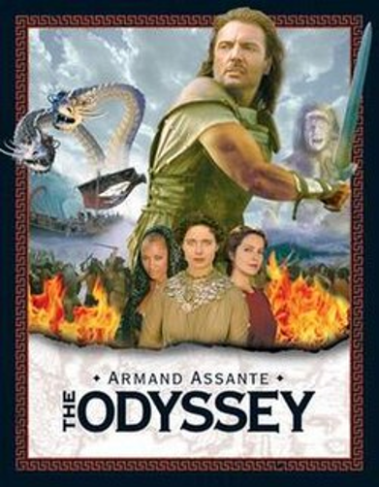
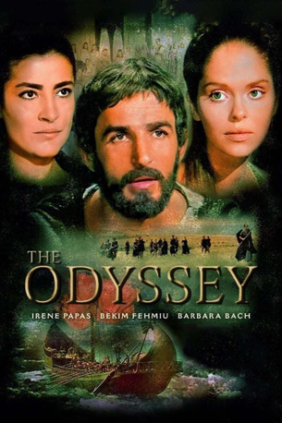
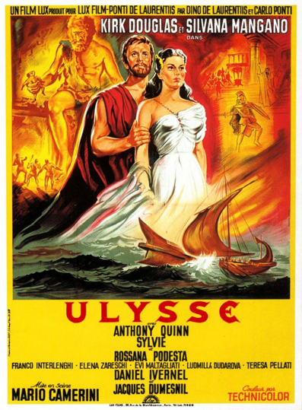
Vroegere verfilmingen van de Odyssee

Slide 21
A
B
C
D
E

Slide 22
A: 1954
E: 1968
D: 1987
B: 1997
C: 2024

